Slide 1
S’approprier les fonctions de scrutateur et de secrétaire pour le jour du scrutin

Slide 2
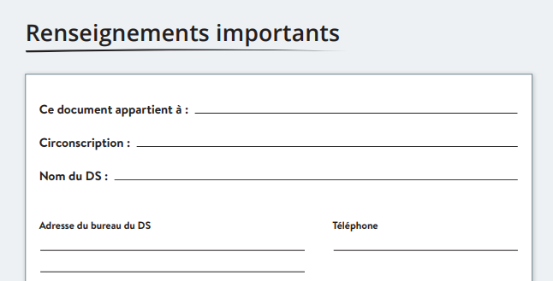
Inscrire votre circonscription
Prénom Nom
Inscrire l’adresse
Xxx-xxx-xxxx

Slide 3
Déroulement du vote

Slide 4
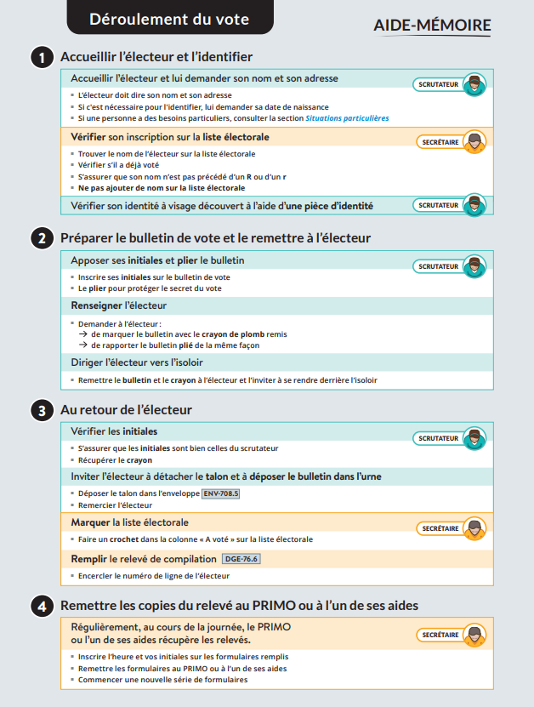
À quel endroit de la Directive pouvez-vous trouver l’aide-mémoire qui illustre les étapes à suivre lors du déroulement du vote?

Slide 5
De quelle couleur est l’icône qui représente la fonction de scrutateur dans la Directive?

Slide 6
De quelle couleur est l’icône qui représente la fonction de secrétaire dans la Directive?

Slide 7
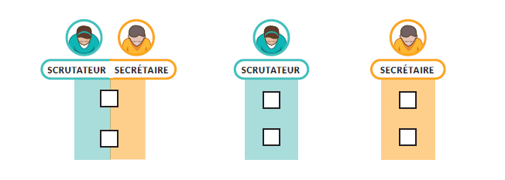

Slide 8
À quelle page trouvez-vous…
Les personnes pouvant se rendre au bureau de vote?
21
Quoi faire si un électeur n’est pas inscrit sur la liste électorale?
37
Les critères pour déclarer un bulletin de vote valide ou rejeté?
48
Notes:
Si électeur non inscrit sur la liste, parler de l’onglet bleu pour les situations particulières

Slide 9
Avant l’ouverture du bureau de vote

Slide 10
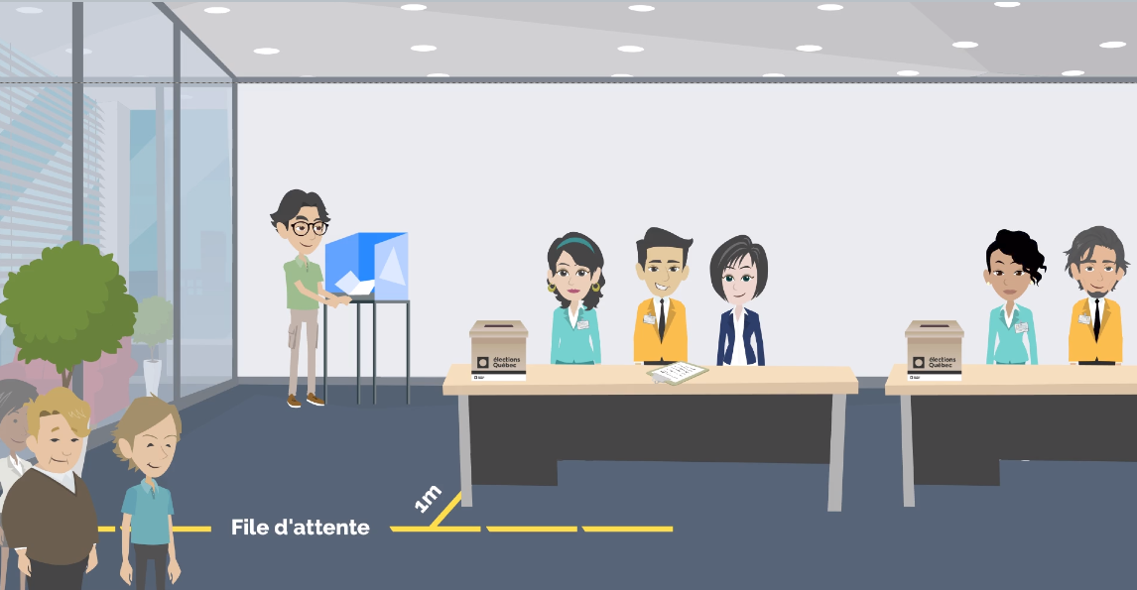
Notes:
Identifier les erreurs d’aménagement

Slide 11
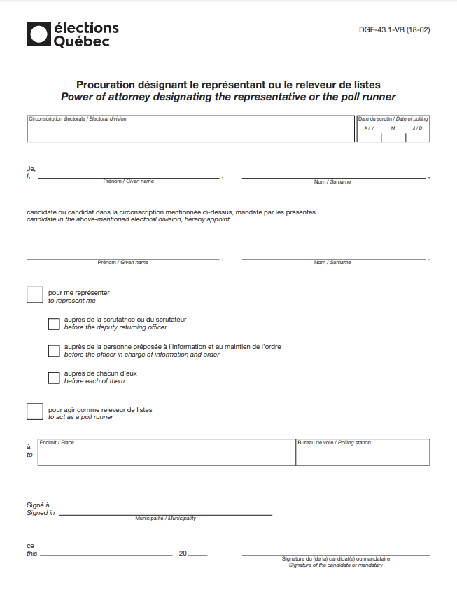
Éléments
à vérifier
sur une procuration

Slide 12
Un représentant peut-il :
Utiliser des appareils mobiles à l’intérieur du lieu de vote?
Observer le déroulement du vote?
Dire au scrutateur quoi faire?
S’adresser directement aux électeurs?
Apposer ses initiales sur les scellés?
Demander qu’un électeur prête serment
Examiner les documents qui servent au scrutin?
Avoir en sa possession une liste électorale annotée?

Slide 13
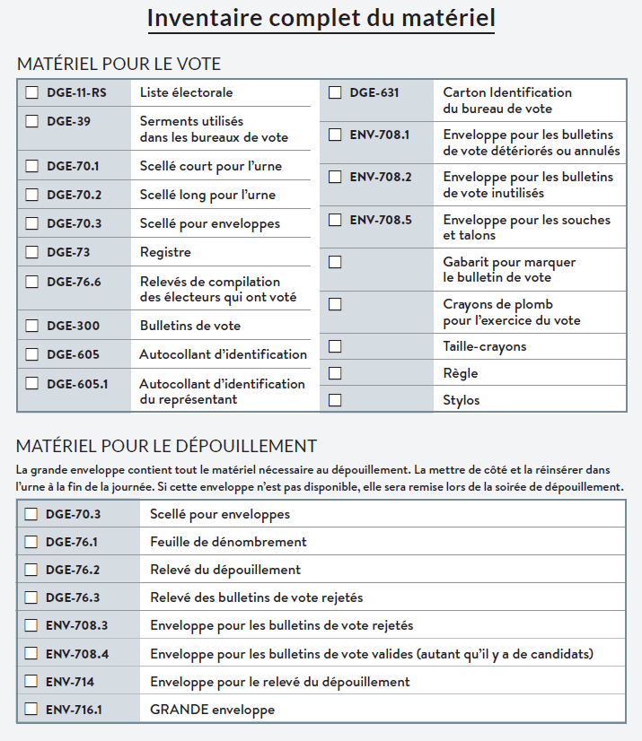

Slide 14
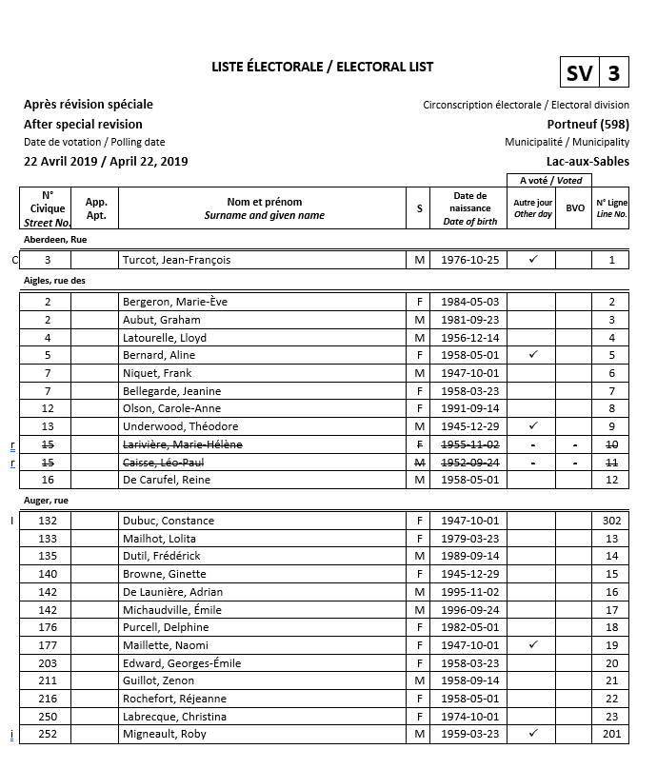

Slide 15
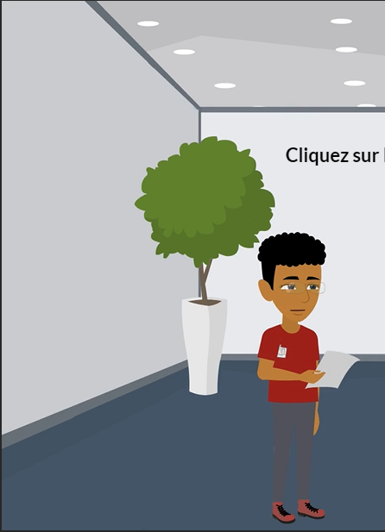
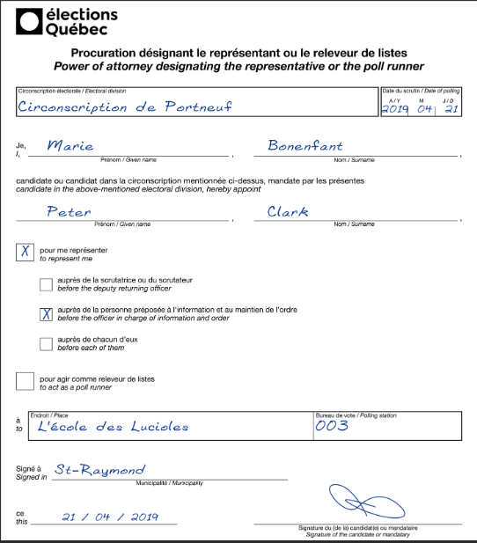
Notes:
Un représentant arrive et vous présente cette procuration. Est-elle valide?

Slide 16
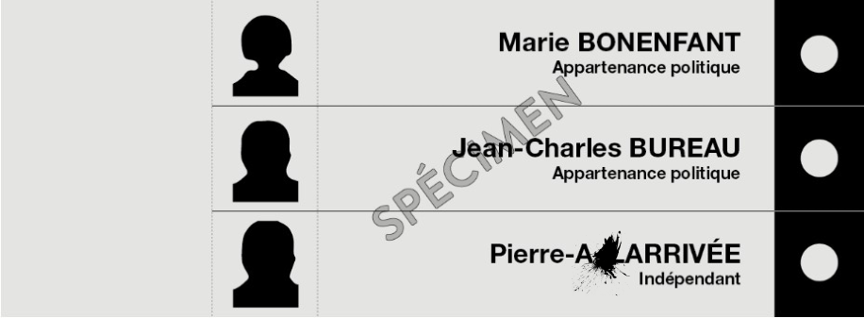
NUL
Notes:
Vous vérifiez ensuite les bulletins de vote. Les numéros se suivent, mais vous trouvez ce bulletin. Que faites-vous?

Slide 17
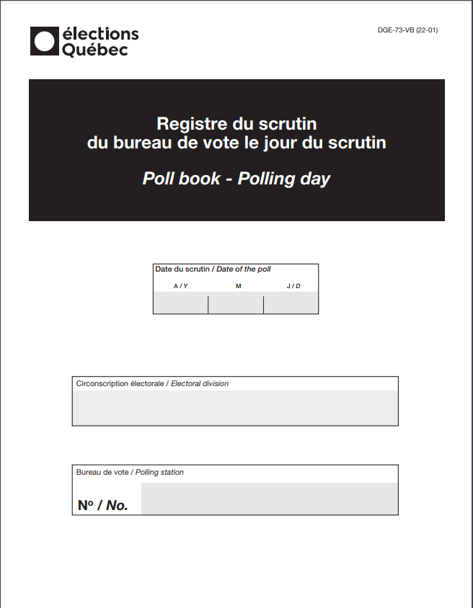
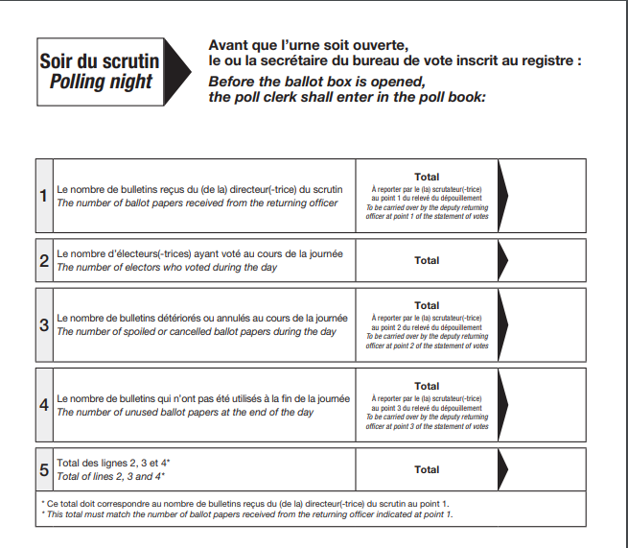
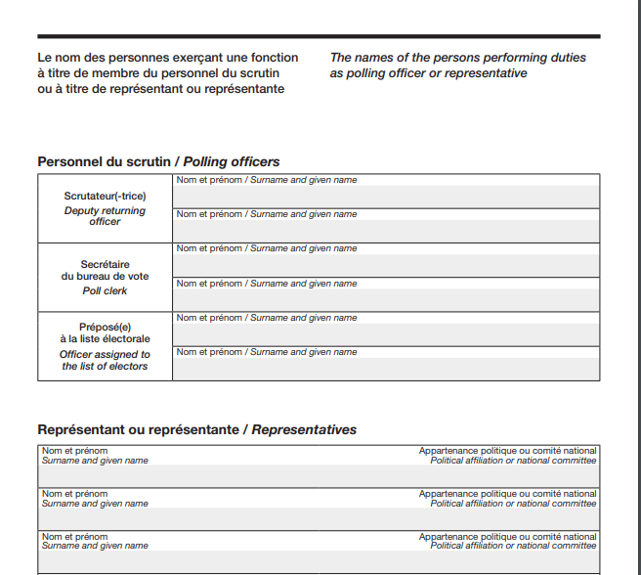
400
2019 04 22
003
Peter Clark
Notes:
Remplir le registre
Donner la date du scrutin
La circonscription (la vraie)
Le numéro du bureau de vote

Slide 18
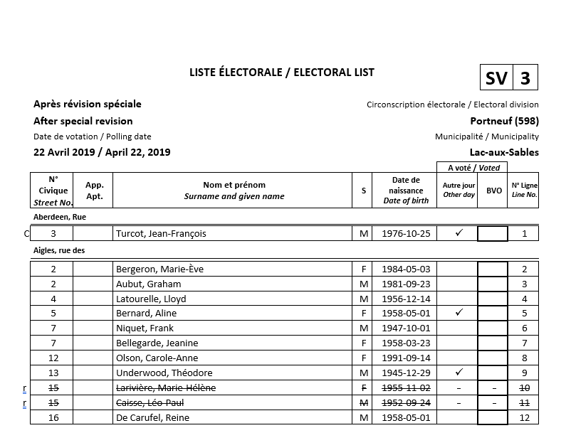
Notes:
Vérifier la liste. A-t-on la bonne liste?
Faire ressortir les éléments à vérifier

Slide 19
Durant le déroulement du vote

Slide 20
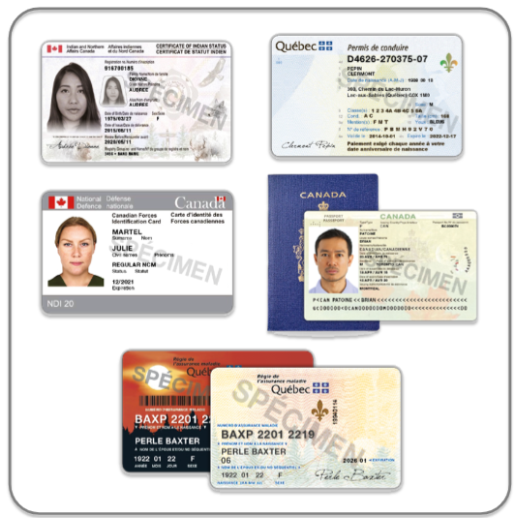
Quelles sont les pièces d’identité acceptées?

Slide 21
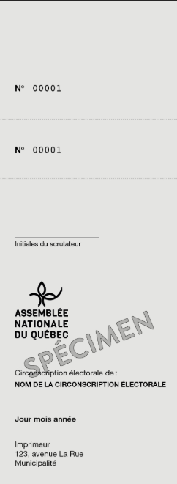
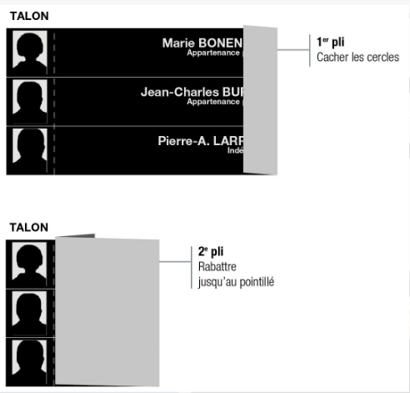
CM

Slide 22
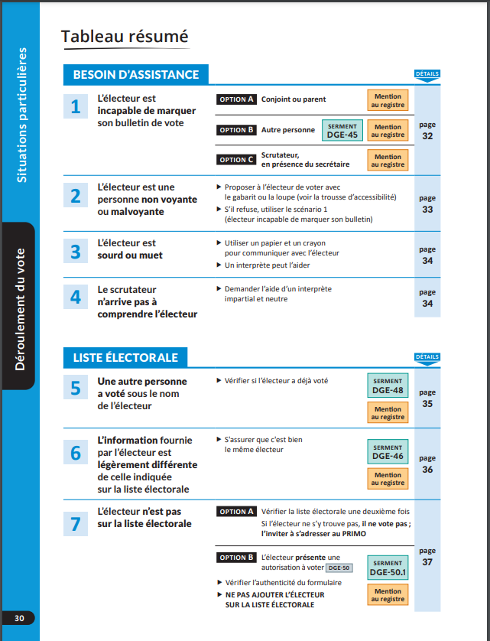
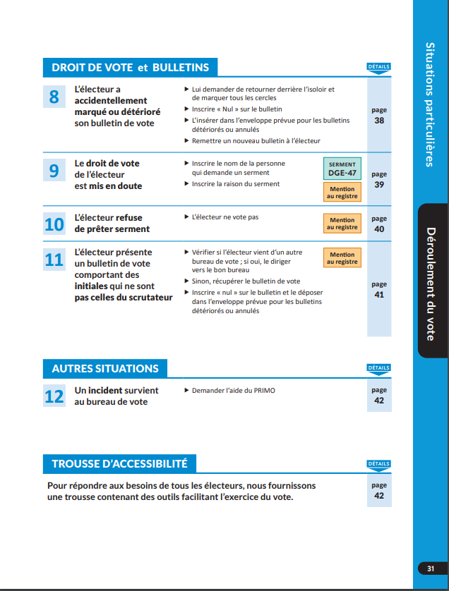
Situations particulières
Notes:
Question si un électeur présente un bulletin qui comporte des initiales qui ne sont pas celles du scrutateur, Est-ce qu’on lui remet un nouveau bulletin?

Slide 23
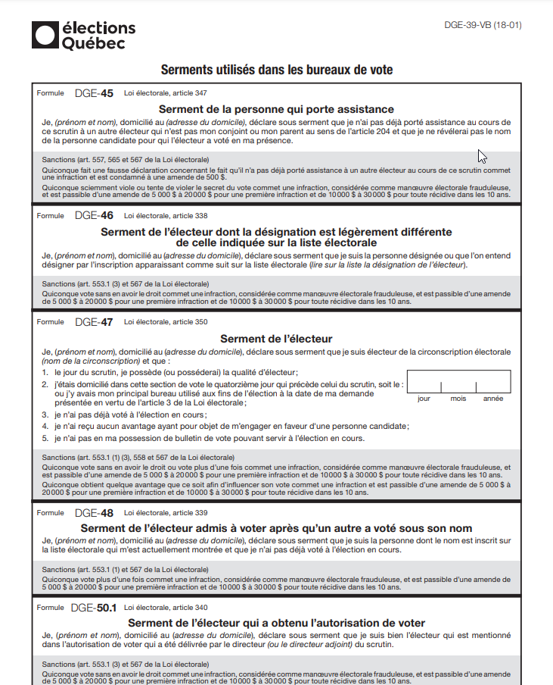

Slide 24
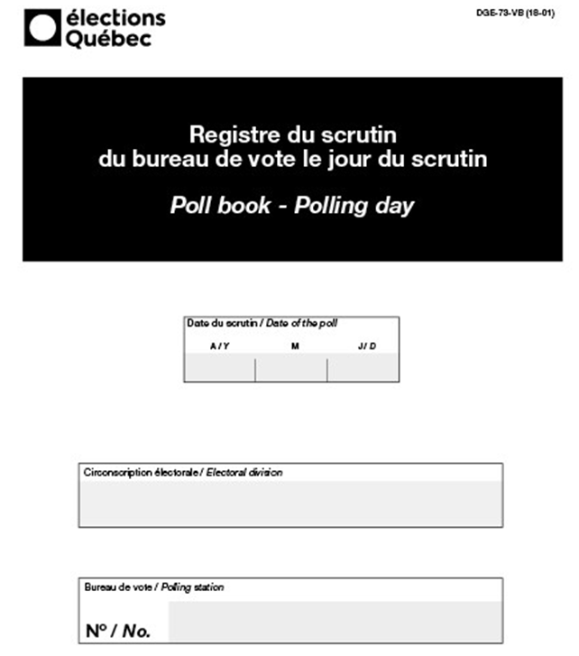
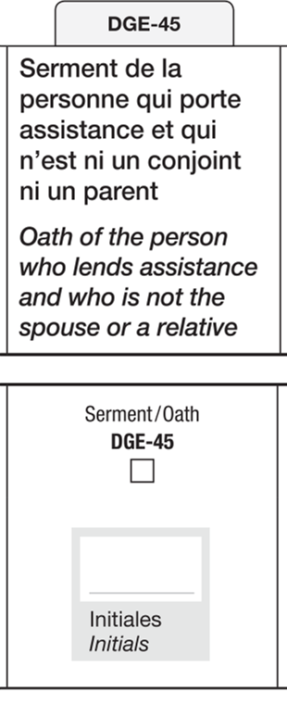
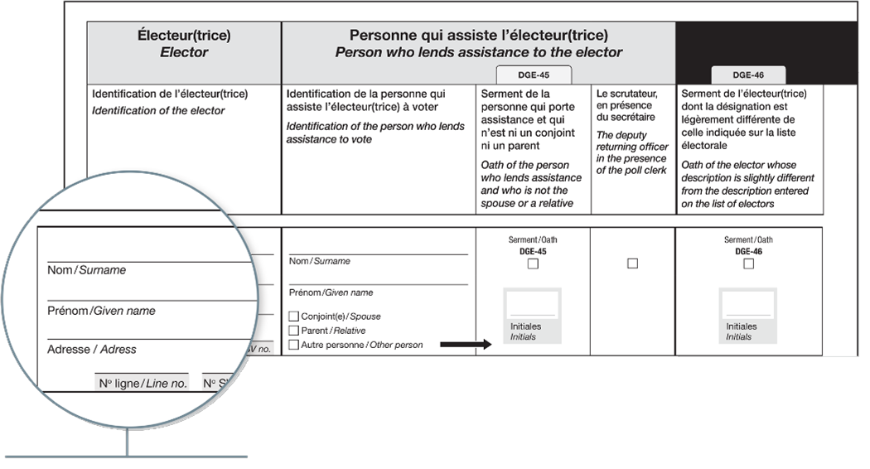
A.A.
Notes:
Registres

Slide 25
Services aux personnes en situation de handicap

Slide 26
Cas pratiques

Slide 27
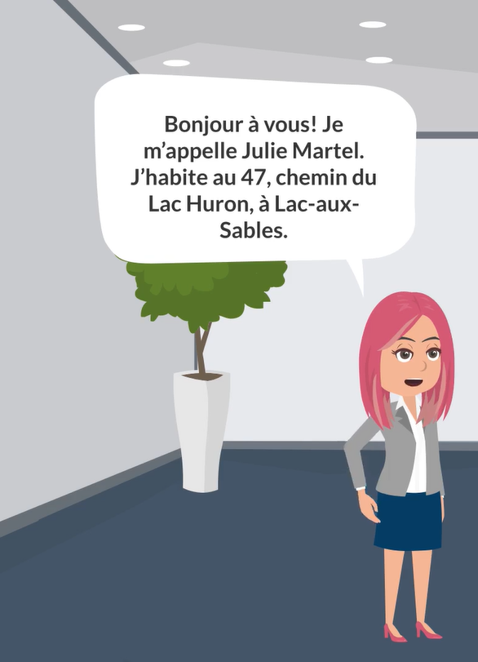
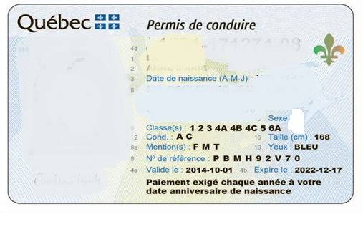
P4626-030574-07
360, chemin du Moulin
Lac-aux-Sables (Québec) G0X 1M0
Julie Martel

Slide 28
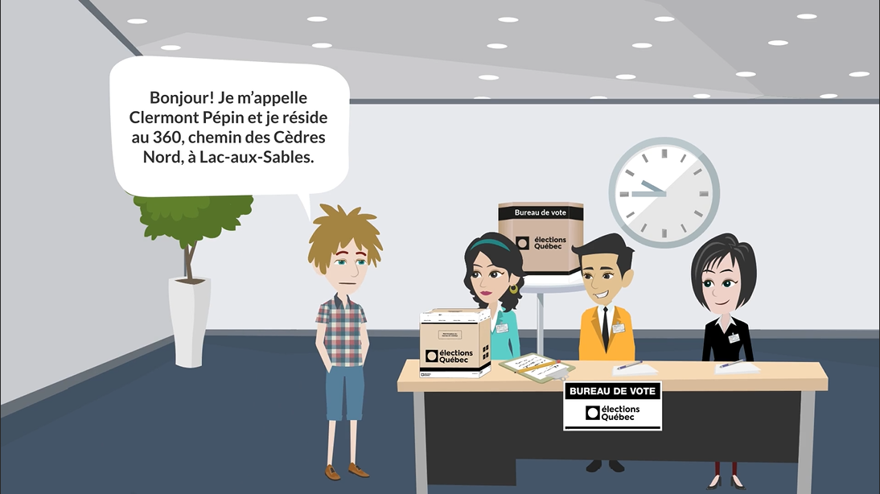
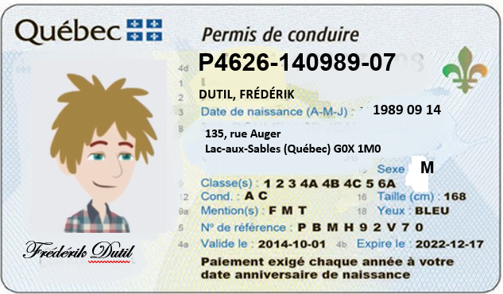
Bonjour! Je m’appelle Frédérik Dutil et je réside au 135, rue Auger, à Lac-aux-Sables.

Slide 29
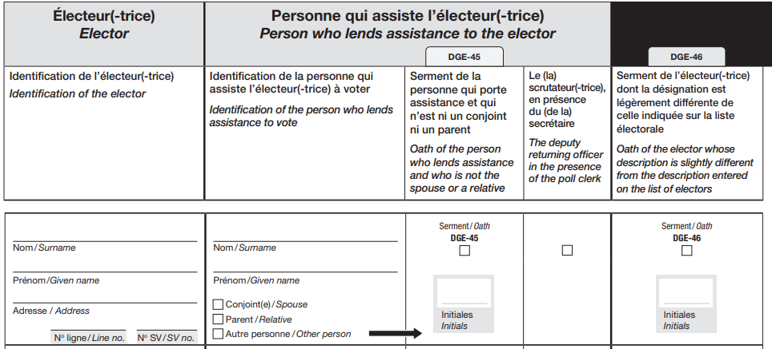
Dutil
X
Frédérick
135, rue Auger, Lac-aux-Sables
A.A.
14
003

Slide 30
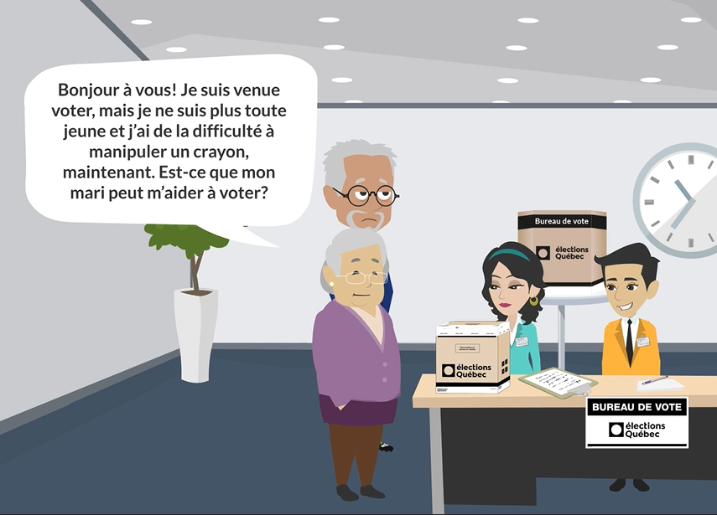

Slide 31
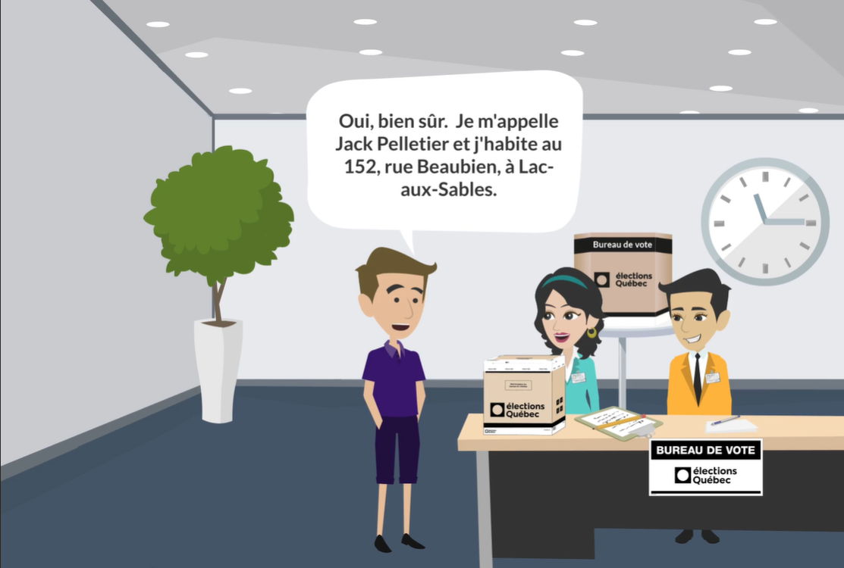
Je m’appelle Jack Pelletier. Mon adresse est le
107, rue Chavigny.

Slide 32
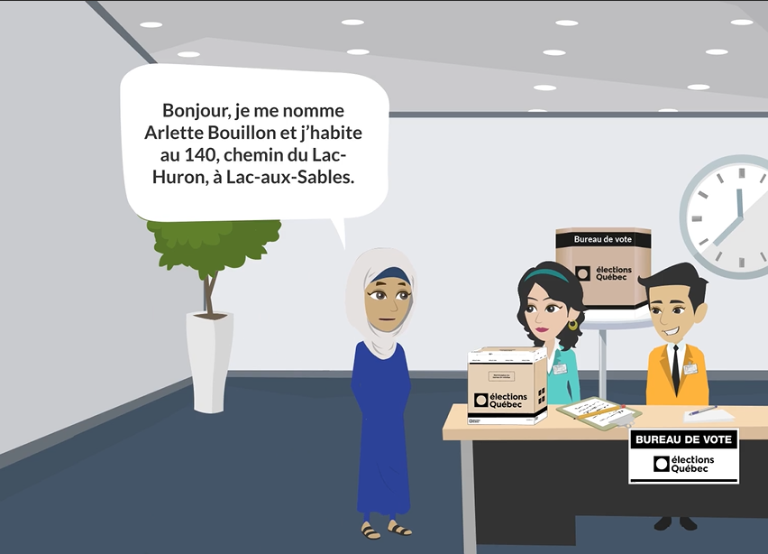
Bonjour, je me nomme
Arlette Bouillon.
J’habite au 58, chemin du Lac-Huron, à Lac-aux-Sables.

Slide 33
Après la fermeture du bureau de vote

Slide 34
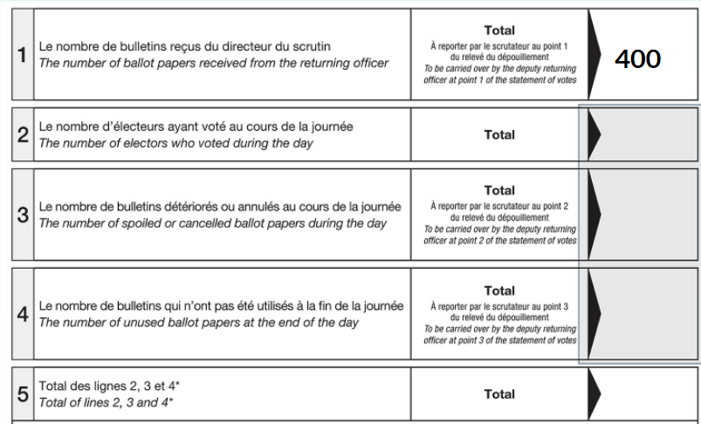
Après le vote – Le dépouillement
Notes:
Avant d’ouvrir l’urne et de comptabiliser les bulletins, quelles sont selon vous les actions que vous pouvez réaliser?
Compter les bulletins de vote qui ne sont pas dans l’urne soit les bulletins détériorés ou annulés et les bulletins inutilisés. Inscrire le nombre sur l’enveloppe.
Pour le bulletins inutilisés, ne vous fiez pas à la numérotation. Comptez les un à un à la main. N’utilisez pas les numéros séquentiels indiqués sur les bulletins
Dans le registre, le secrétaire doit indiquer le nombre d’électeur qui ont voté au cours de la journée, le nombre de bulletins détériorés ou annulés ainsi que le nombre de bulletins inutilisés. Le total de ces 3 nombre devrait correspondre au nombre de bulletins reçus en début de journée.
Le secrétaire doit aussi remplir le registre pour attester qu’il a reçu les serments

Slide 35
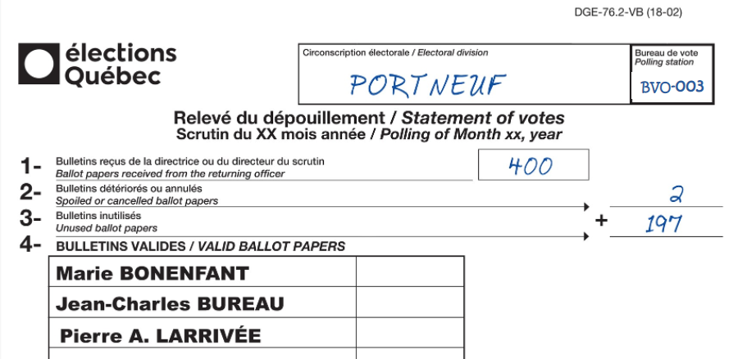

Slide 37
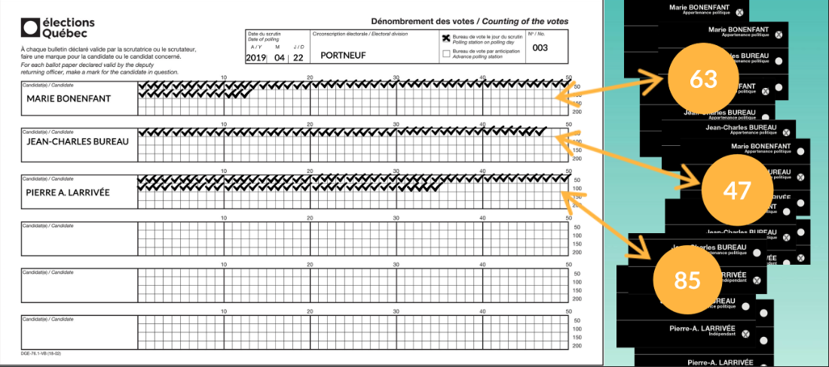
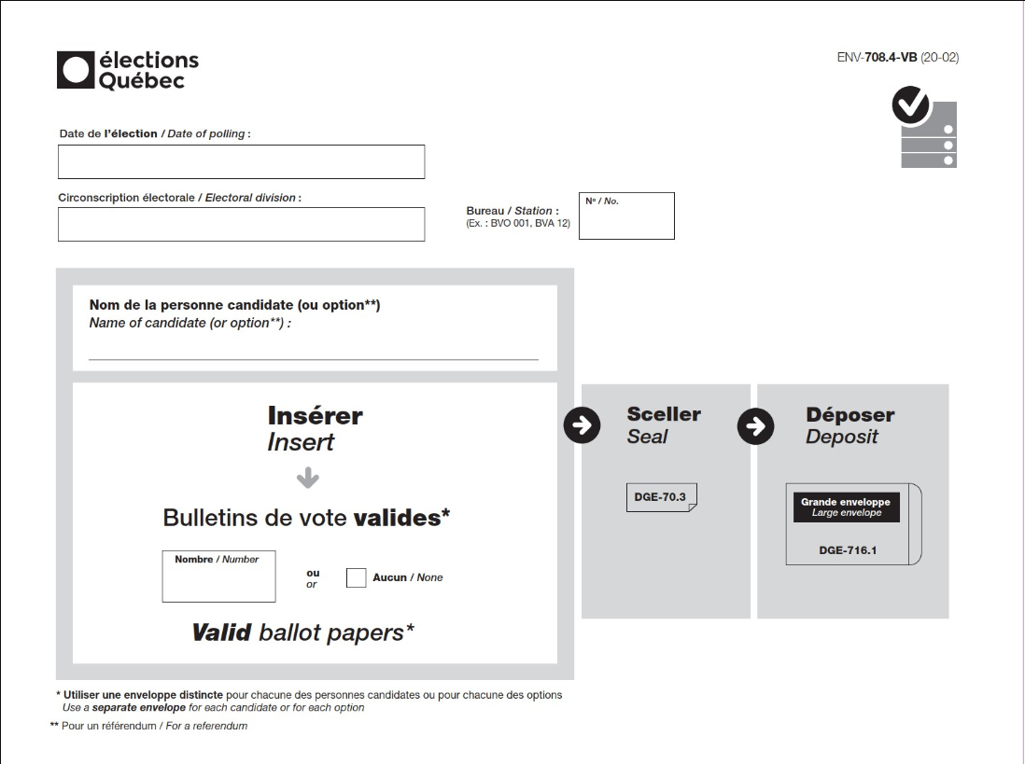
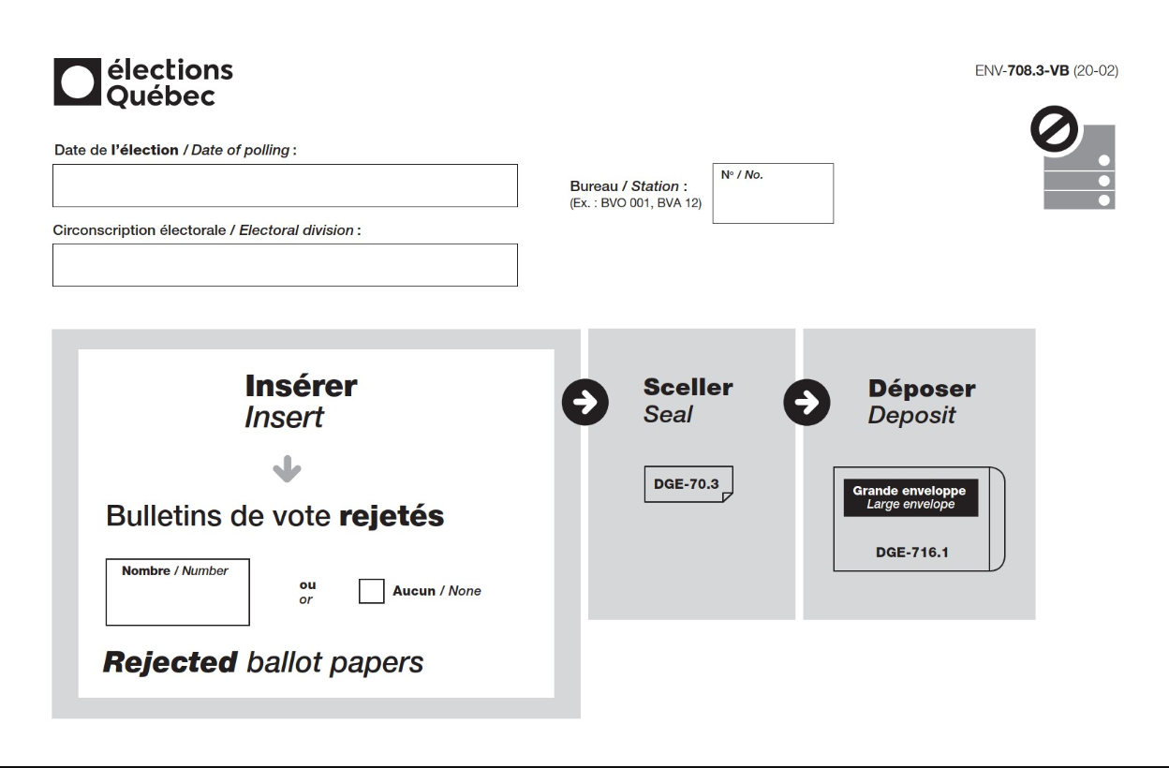

Slide 38
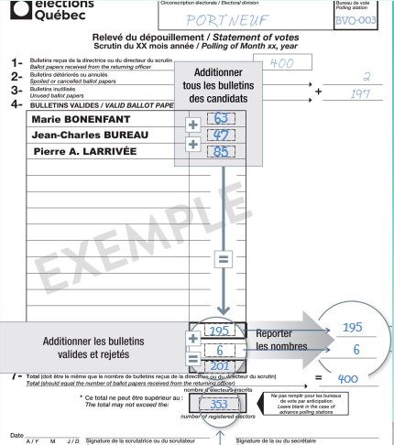

Slide 39
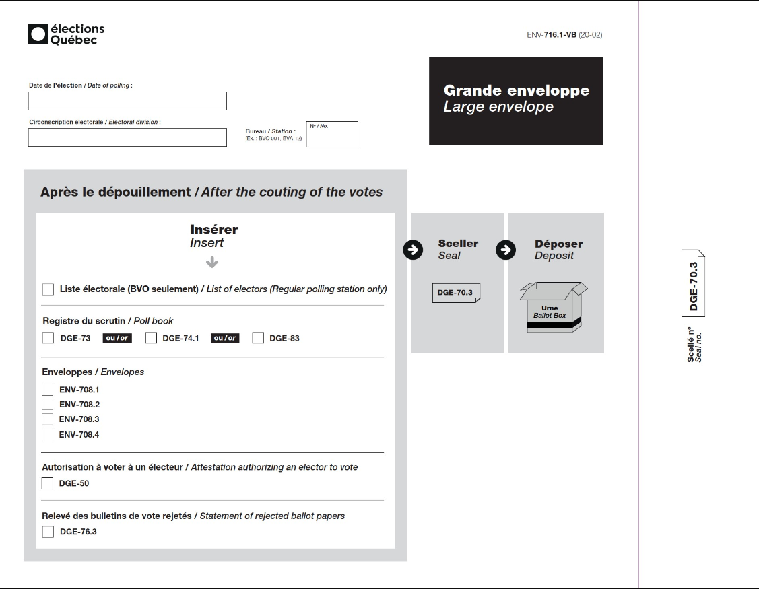
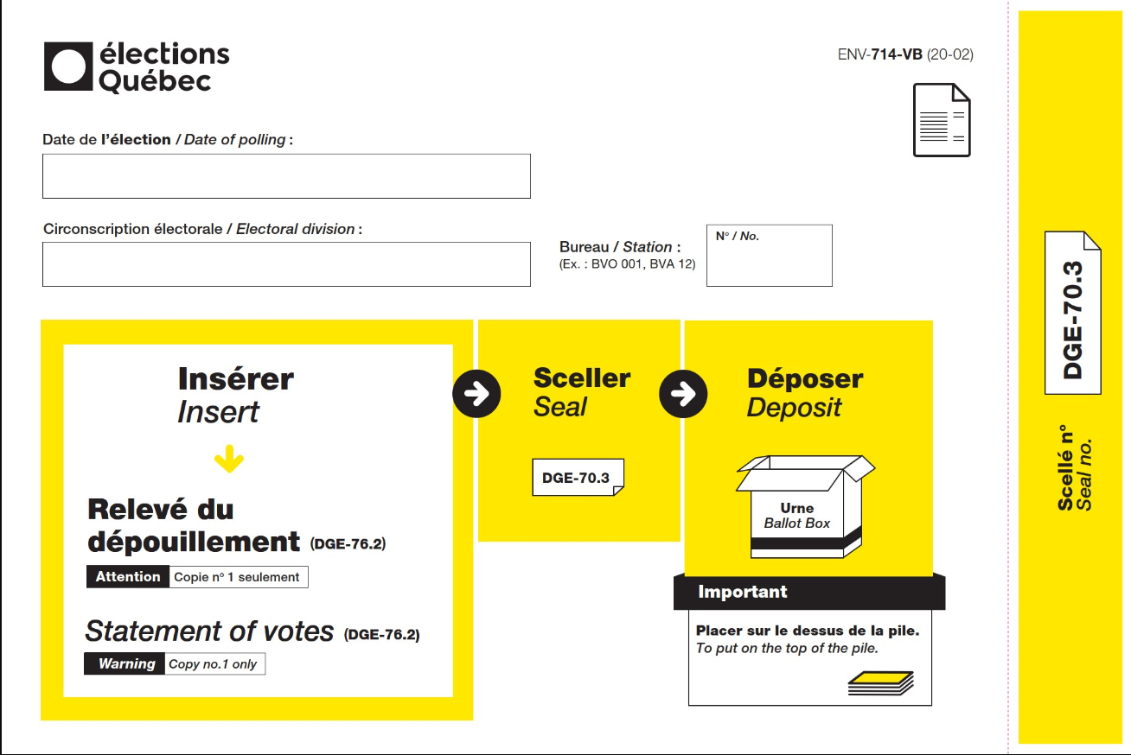

Slide 41
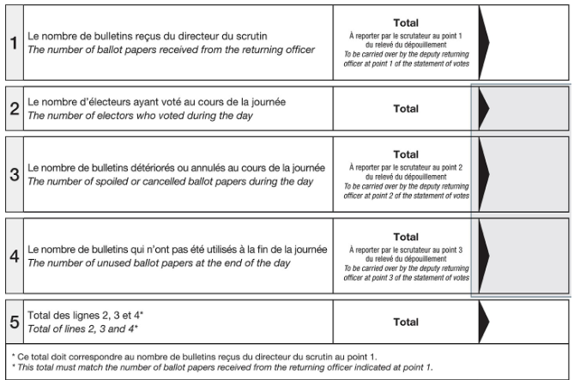
400
250
3
147

Slide 42
003
400
3
147
Marie Bonenfant
Jean-Charles Bureau
Pierre-A. L’Arrivée

Slide 43
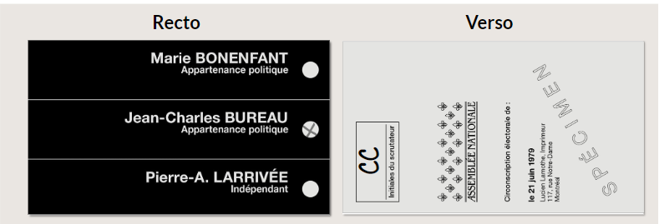

Slide 44
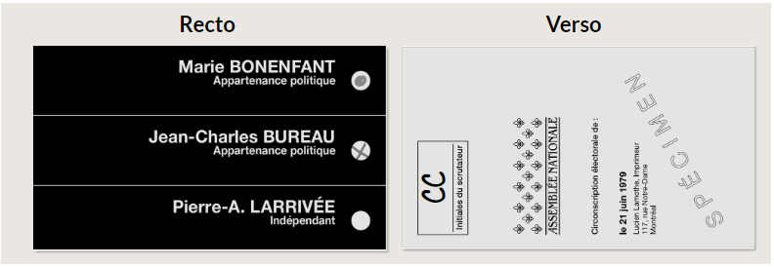
Notes:
Rejeté. Où allez vous consigner cette information? Quel motif allez vous indiquer?

Slide 45
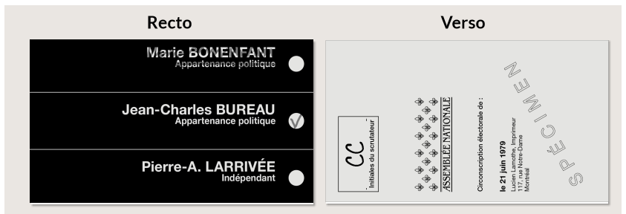

Slide 46
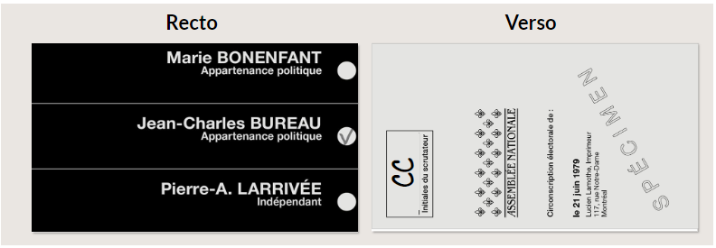

Slide 47
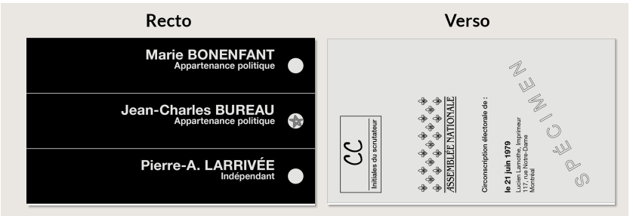

Slide 48
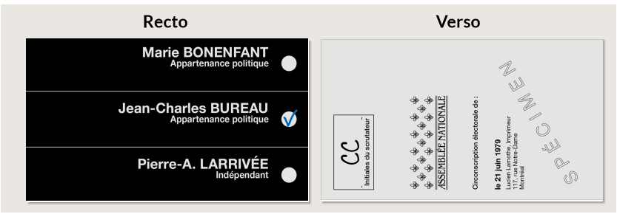

Slide 49
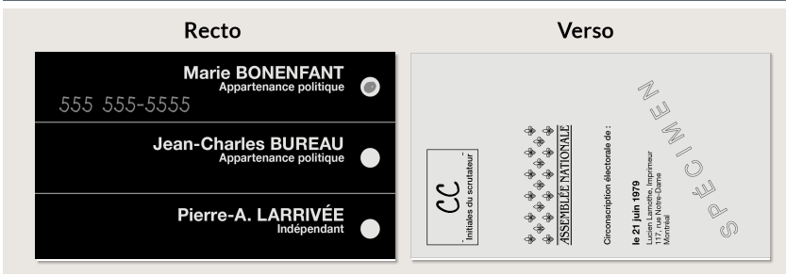

Slide 50
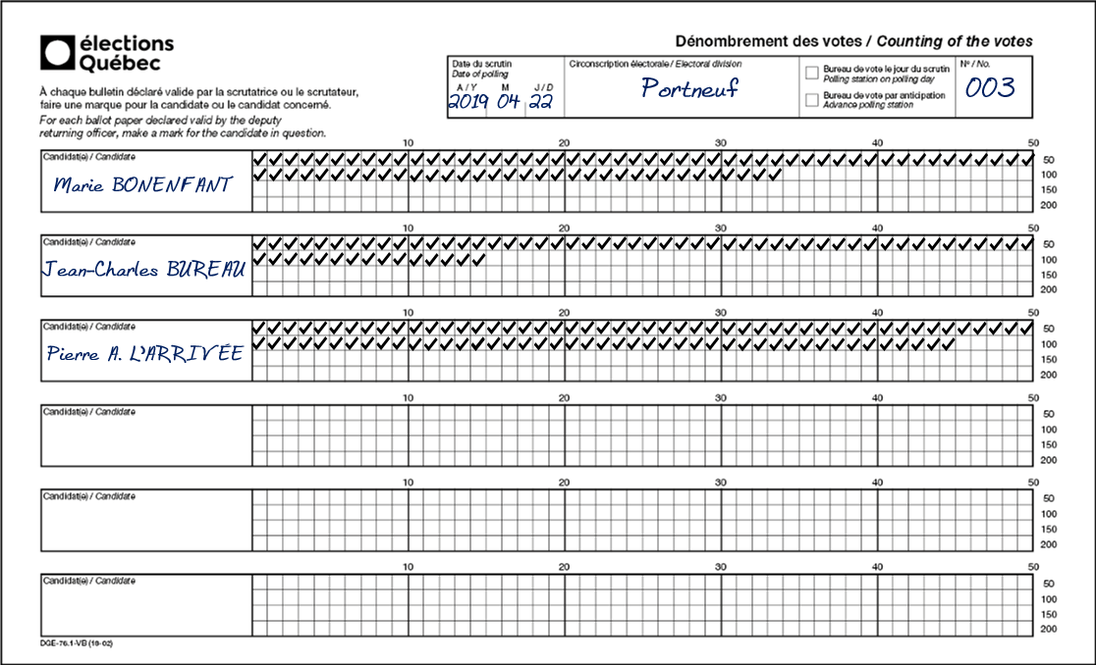

Slide 51
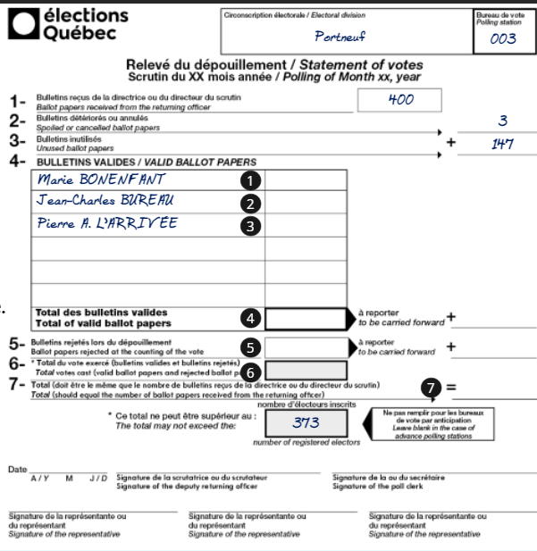
83
65
95
243
243
7
7
250
400

Slide 52
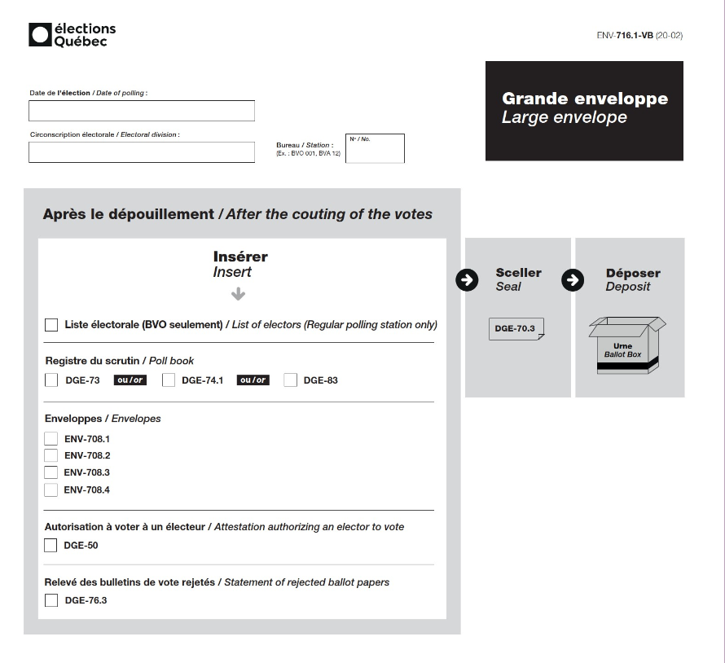

Slide 53
Notes:
Dans quel ordre on doit remettre le matériel dans l’urne? Quel document doit se retrouver sur le dessus?
Lien avec le recensement le lendemain

Slide 54
Merci de votre participation!

